Slide 1
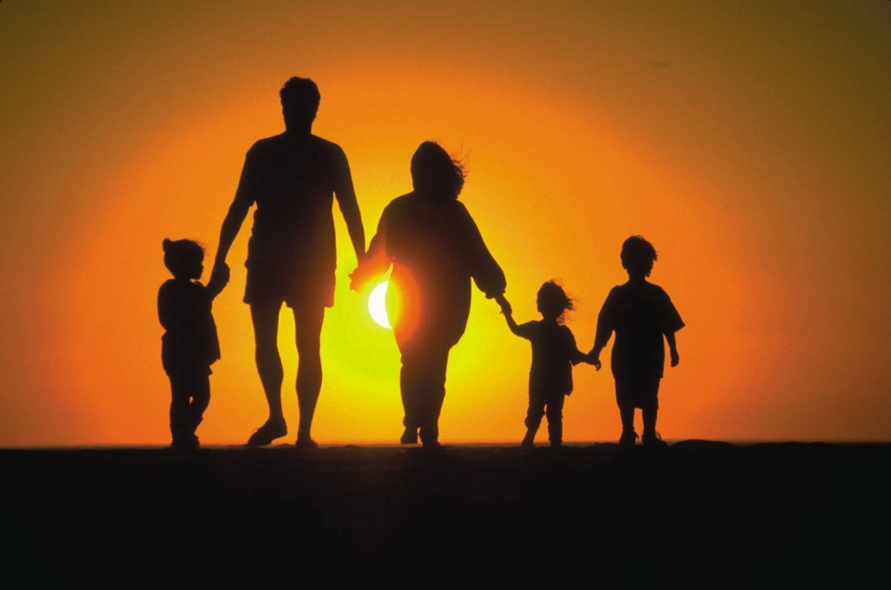
Презентация к уроку по учебному предмету «Обществознание» в 5 классе на тему
«Семейные отношения!» автор: Беляева Татьяна Владимировна, учитель истории МБОУ «СОШ №4», г. Чистополь РТ

Slide 2

Цель урока:
Познакомиться с типами семейных отношений; рассказать о видах семей, причинах семейных конфликтов;
Познакомиться с понятиями «семейный конфликт», « двухпоколенная семья», «многопоколенная семья»

Slide 3

План урока
1. « Семьей дорожить – счастливым быть»
2. Семейные конфликты
3. Конфликты между родителями и детьми
4. Как подать руку родителям

Slide 4

«Семья – это слово греет душу»
В семейном кругу мы с вами растем,
Основа основ – родительский дом.
В семейном кругу все корни твои,
И в жизнь ты выходишь из семьи.
На чем основаны семейные отношения?

Slide 5
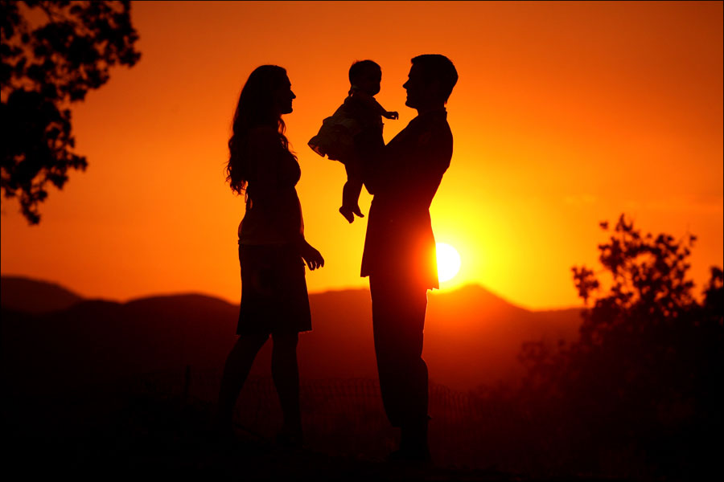
«Семьей дорожить – счастливым быть!»
Семья основана на трех типах отношений:
супружество
родительство
родство

Slide 6
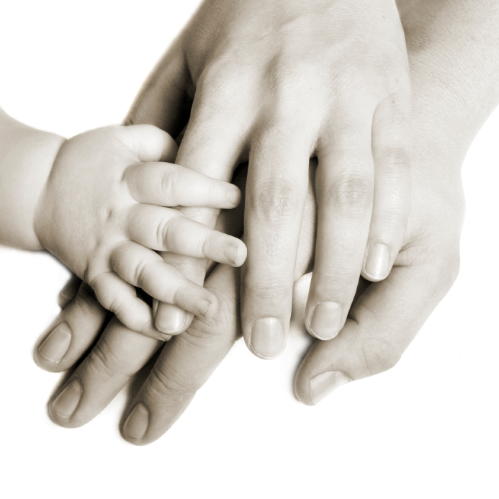
Задание
Прочитайте материал рубрики «Дополнительное чтение» на стр. 146 учебника и составьте схему.

Slide 7
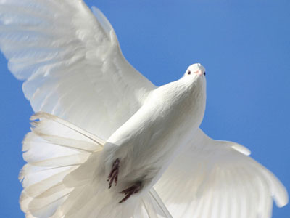
Тип семей
Двухпоколенная семья
родители и дети,
представители старшего
и младшего поколений
Многопоколенная семья
родители, дети, бабушки, дедушки и другие родственники (3-4 поколения)

Slide 8
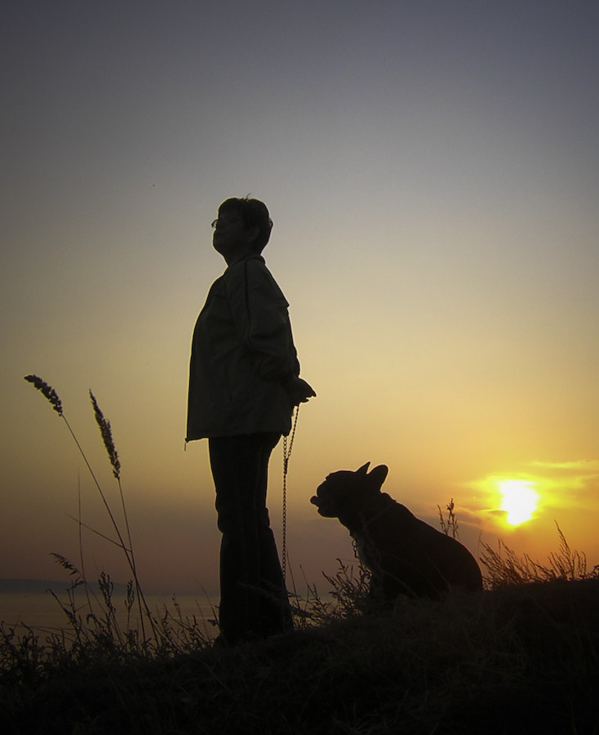
«Почитай отца твоего и мать, и будет тебе хорошо, и будешь долго жить»
Почитать родителей – значит:
- в детстве – их слушаться
- в молодости – с ними советоваться
- в зрелом возрасте – о них заботиться

Slide 9

Первый тип семьи
Второй тип семьи
Отношения в семье
- теплые и
доброжелательные
Основные средства воспитания:
- внимание и поощрение
- холодные и враждебные
- излишняя строгость и наказание

Slide 10

Задание:
Для первой группы:
укажите качества членов семьи, которые способствуют укреплению семьи.
Для второй группы:
укажите качества членов семьи, которые способствуют разрушению семьи.

Slide 11
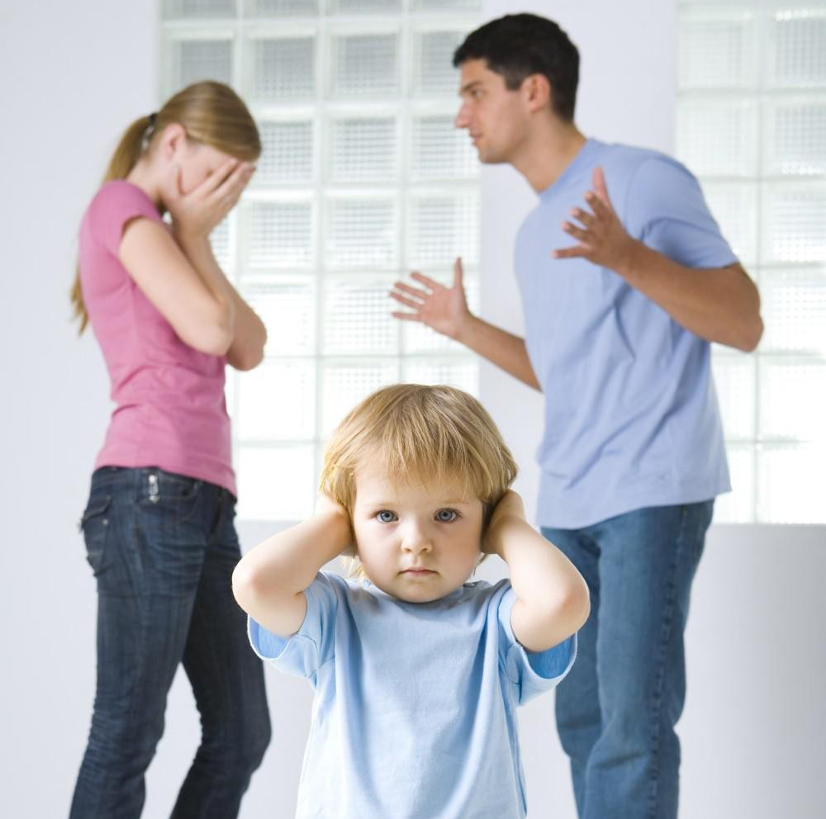
Семейные конфликты
Что такое конфликт?
Какую роль в семейных отношениях он играет: положительную или отрицательную?

Slide 12
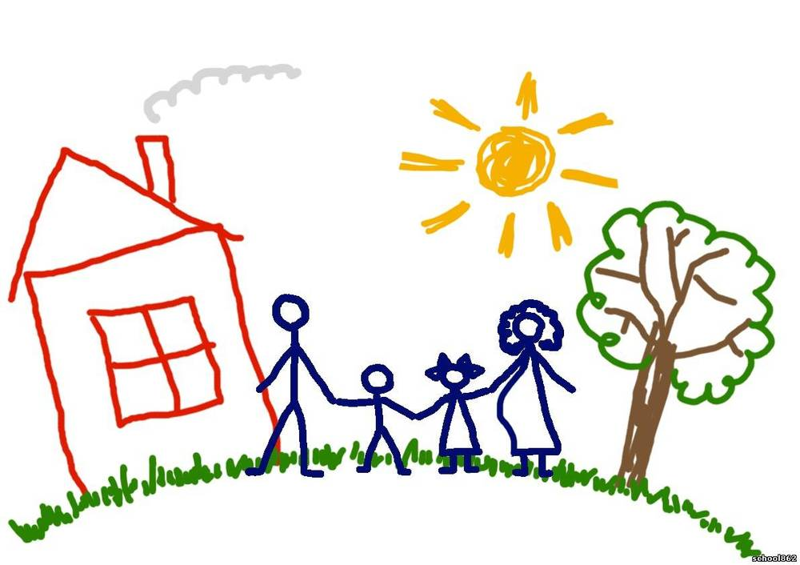
Почему происходят семейные конфликты?
Задание:
работая с текстом п.2 § 20 учебника, определите причины появления семейных конфликтов и оформите свой ответ с помощью схемы.

Slide 13
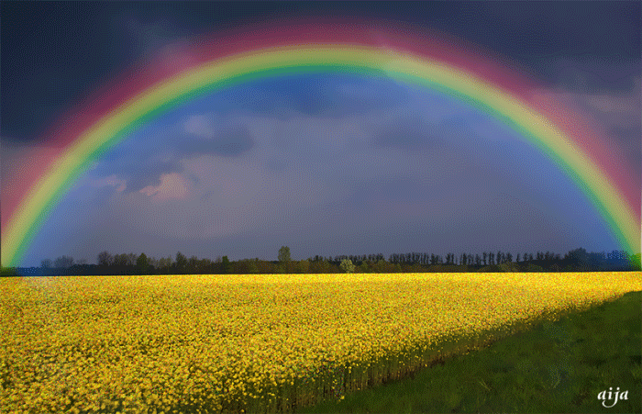
Бытовая неустроенность
Различные интересы
Неуважительные отношения друг с другом
Причины
конфликтов
Вредные привычки
Неумение общаться
Грубость
Насилие
Разные взгляды на семейную жизнь

Slide 14

Конфликты между родителями и детьми.
Приведите примеры непонимания между родителями и детьми
Какие образы приходят Вам в голову, когда произносится слово «конфликт»?

Slide 15
Задание:
Работая с текстом п.3 § 20 учебника, заполните таблицу
Обстоятельство конфликта | Причина конфликта
1. Образ жизни
2. Ответственность
3. Школа
4. Взаимоотношения в семье
5. Нравственные ценности

Slide 16

Задание:
Составить рецепт от конфликтов

Slide 17

Как избежать конфликт:
Внимательно выслушивайте мнения спорящих
Успокойтесь, чтобы раздражение не мешало решению конфликта
Пошутите, чтобы разрядить обстановку
Умейте признать ошибки и принести извинения в случае неправоты
Умейте простить того, кто искренне сожалеет о своем поступке

Slide 18

Как подать руку родителям
Задание :
Разыграйте свои сценки общения с родителями.
Ваша задача состоит в том, чтобы конфликт был исчерпан именно Вами, подростками.

Slide 19

Итог урока
Каким образом родители могут контролировать поведение детей?
Как Вы считаете, какой контроль влияет на детей лучше всего?

Slide 20

Домашнее задание:
Прочитать § 20
Составить небольшой рассказ о том, какие отношения сложились в вашей семье.

